Slide 1




Team Api
Ứng dụng quản lý đại lý xe hơi

Slide 2

Thành viên nhóm
20222999
Nguyễn Trung Chính
20223155
Nguyễn Trí Dũng
20222996
Trần Văn Nam
20222998
Vũ Văn Phong
20223011
Hoàng Ngọc Thành

Slide 3







1
Giới thiệu đề tài
2
Phân tích, đặc tả yêu cầu
CONTENTS
3
Các tác nhân hệ thống
4
Các ca sử dụng
5
Demo chương trình

Slide 4
1
  Giới thiệu đề tài
Topic 1
Topic 2
Topic 3
Topic 4

Slide 5


1
  Giới thiệu đề tài
Trong bối cảnh ngành công nghiệp ô tô ngày càng phát triển mạnh mẽ, việc quản lý hiệu quả các đại lý xe hơi trở thành một yếu tố then chốt để nâng cao chất lượng dịch vụ và tối ưu hóa hoạt động kinh doanh.
Nhận thức được tầm quan trọng của việc ứng dụng công nghệ trong quản lý, nhóm chúng em đã lựa chọn đề tài "Xây dựng phần mềm quản lý đại lý xe hơi" cho bài tập lớn của học phần "Lập trình ứng dụng với Python".

Slide 6
2
  Giới thiệu đề tài
Mục tiêu của đề tài là xây dựng một hệ thống phần mềm đáp ứng các yêu cầu quản lý cơ bản của một đại lý xe hơi, bao gồm quản lý thông tin xe, khách hàng, dịch vụ và phụ tùng [3]. Phần mềm được kỳ vọng sẽ giúp đại lý hoạt động hiệu quả hơn, nâng cao chất lượng dịch vụ và tăng cường sự hài lòng của khách hàng.​

Slide 7
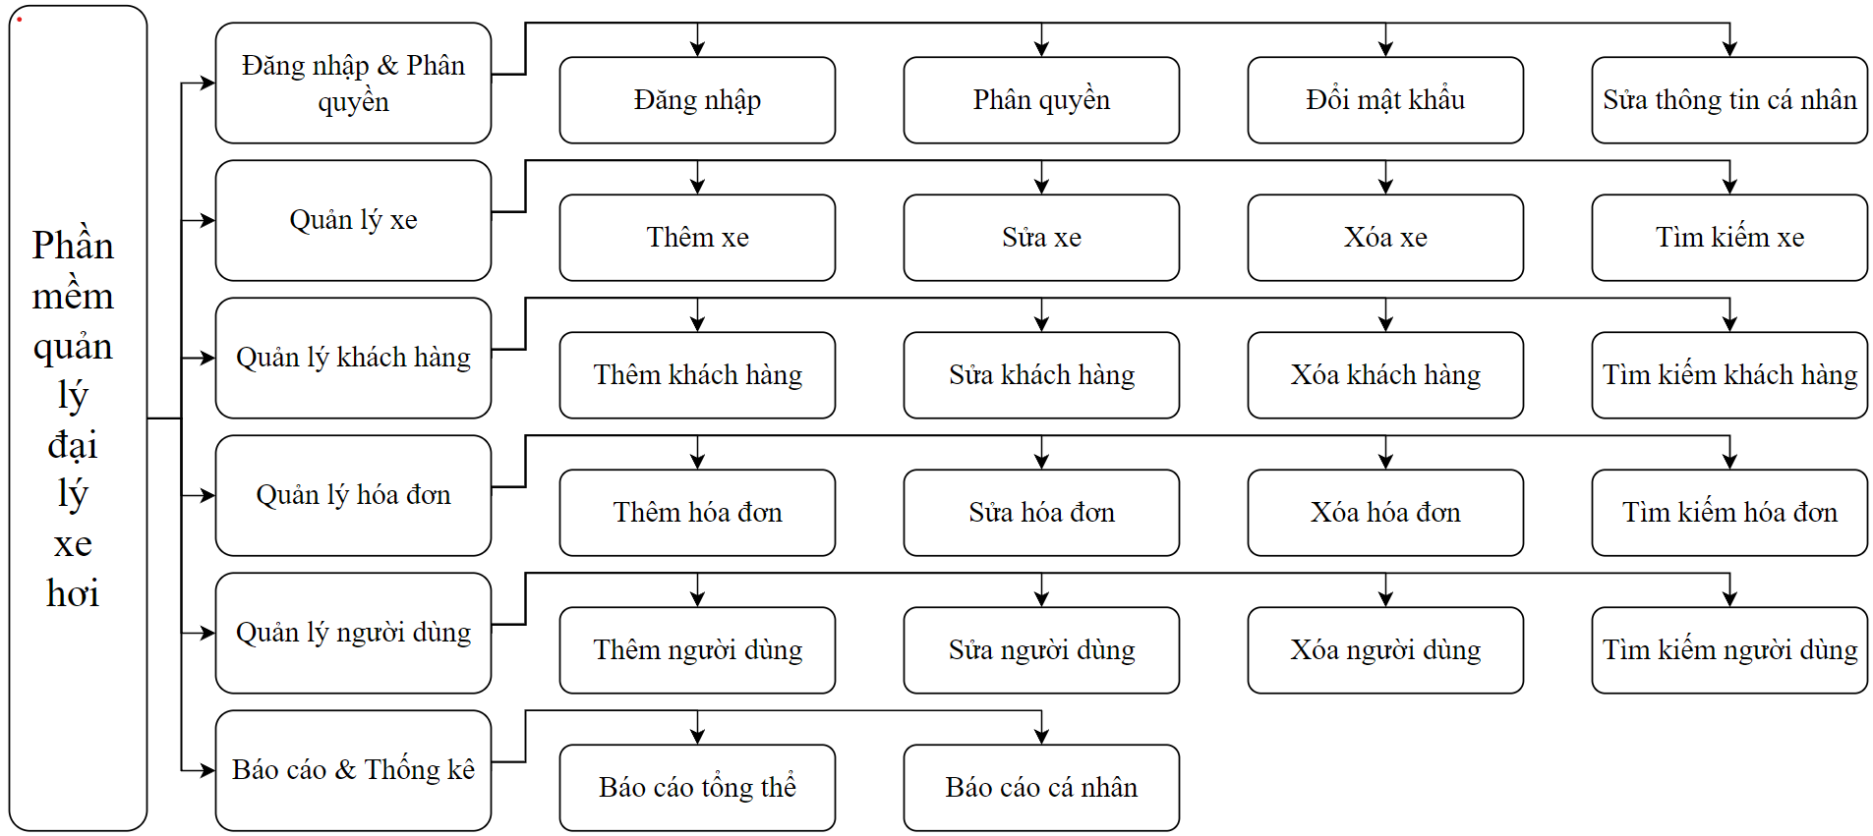
3
  Biều đồ phân cấp chức năng

Slide 8
2
  Phân tích đặc tả yêu cầu
Topic 1
Topic 2
Topic 3
Topic 4

Slide 9
4
  Các chức năng người dùng
Đăng nhập & Phân quyền: Chức năng này đảm bảo tính bảo mật của hệ thống, chỉ cho phép người dùng có tài khoản hợp lệ đăng nhập vào phần mềm. Ngoài ra, hệ thống còn hỗ trợ phân quyền, cho phép quản trị viên kiểm soát quyền hạn của từng nhóm người dùng. Các tính năng kèm theo bao gồm đổi mật khẩu và chỉnh sửa thông tin cá nhân để người dùng có thể tự quản lý tài khoản của mình.
Quản lý xe: Đây là một trong những chức năng cốt lõi của phần mềm, giúp đại lý dễ dàng quản lý danh sách xe có sẵn. Hệ thống hỗ trợ thêm mới, chỉnh sửa và xóa thông tin xe. Bên cạnh đó, chức năng tìm kiếm xe giúp người dùng nhanh chóng tìm thấy thông tin của một mẫu xe cụ thể dựa trên các tiêu chí như tên xe, hãng sản xuất hoặc năm sản xuất.

Slide 10
4
  Các chức năng người dùng
Quản lý khách hàng: Chức năng này giúp lưu trữ và quản lý thông tin khách hàng, bao gồm tên, số điện thoại, địa chỉ và lịch sử giao dịch. Người dùng có thể thêm mới, chỉnh sửa hoặc xóa khách hàng khỏi hệ thống. Ngoài ra, chức năng tìm kiếm giúp dễ dàng tra cứu thông tin khách hàng khi cần thiết.
Quản lý hóa đơn: Mọi giao dịch mua bán đều được ghi nhận thông qua chức năng quản lý hóa đơn. Hệ thống cho phép tạo mới, chỉnh sửa, xóa và tìm kiếm hóa đơn theo nhiều tiêu chí khác nhau. Chức năng này giúp đảm bảo tính minh bạch và dễ dàng theo dõi các giao dịch tài chính của đại lý.

Slide 11
4
  Các chức năng người dùng
Quản lý người dùng: Chức năng này cho phép quản trị viên quản lý danh sách nhân viên và người dùng hệ thống. Các thao tác bao gồm thêm mới, chỉnh sửa, xóa và tìm kiếm người dùng. Điều này giúp đảm bảo rằng chỉ những người có quyền hạn mới có thể truy cập vào phần mềm và thực hiện các thao tác quan trọng.
Báo cáo & Thống kê: Chức năng báo cáo và thống kê giúp đại lý theo dõi hoạt động kinh doanh một cách toàn diện. Phần mềm cung cấp các báo cáo tổng thể về doanh thu, số lượng xe bán ra, lượng khách hàng mới, v.v. Ngoài ra, chức năng báo cáo cá nhân giúp từng nhân viên theo dõi hiệu suất làm việc của mình, hỗ trợ việc đánh giá và cải thiện năng suất.

Slide 12
3
  Các tác nhân hệ thống
Topic 1
Topic 2
Topic 3
Topic 4

Slide 13
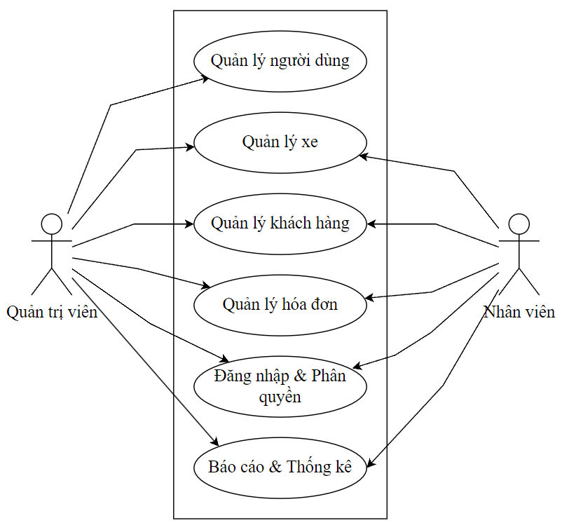
7
  Biểu đồ use case tổng quát

Slide 14
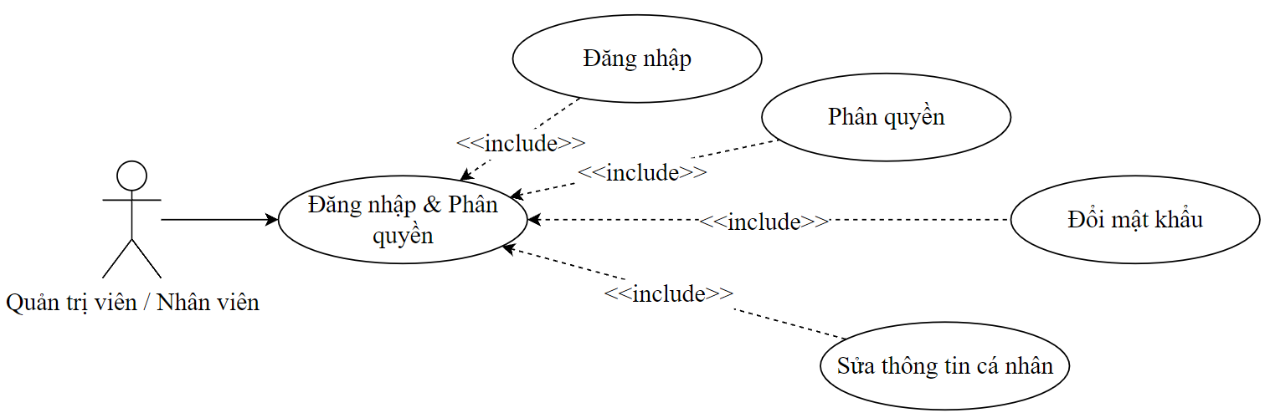
8
  Biểu đồ Use Case cho chức năng Đăng nhập & Phân quyền

Slide 15
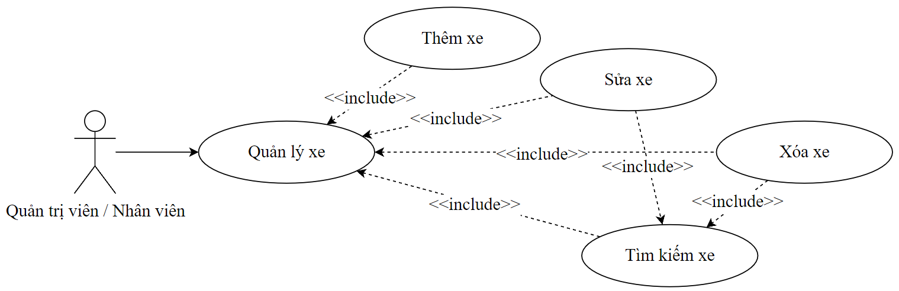
8
1
6
  Biểu đồ Use Case cho chức năng Quản lý xe
2
5
4
3

Slide 16
Team Api
THANK YOU

